Slide 1
ANÁLISE EM ÁREAS DE PONDERAÇÃO

Slide 2
SUMÁRIO
Alterações nome das entradas: refatoração mapa de calor, variáveis mais importantes, variáveis com mais zeros;
Testes com otimização na Random Forest: utilização de novos hiperparâmetros, maior explicabilidade para os resultados anteriores, mais referências para a elaboração do artigo;
Contribuição e dispersão individual das áreas de ponderação por instância através de mapa Beeswarm
Quantificação no impacto marginal de cada variável no desempenho através de permutação de importância;
Mapeamento espacial dos erros: identificação das AP’s que possuem maior erro e possibilidade de análise de erros por padrões geográficos;
Sobre desagregação e próximos passos

Slide 3
1. Alterações nome da entradas
Refatoração mapa de calor, variáveis mais importantes, variáveis com mais zeros;

Slide 4
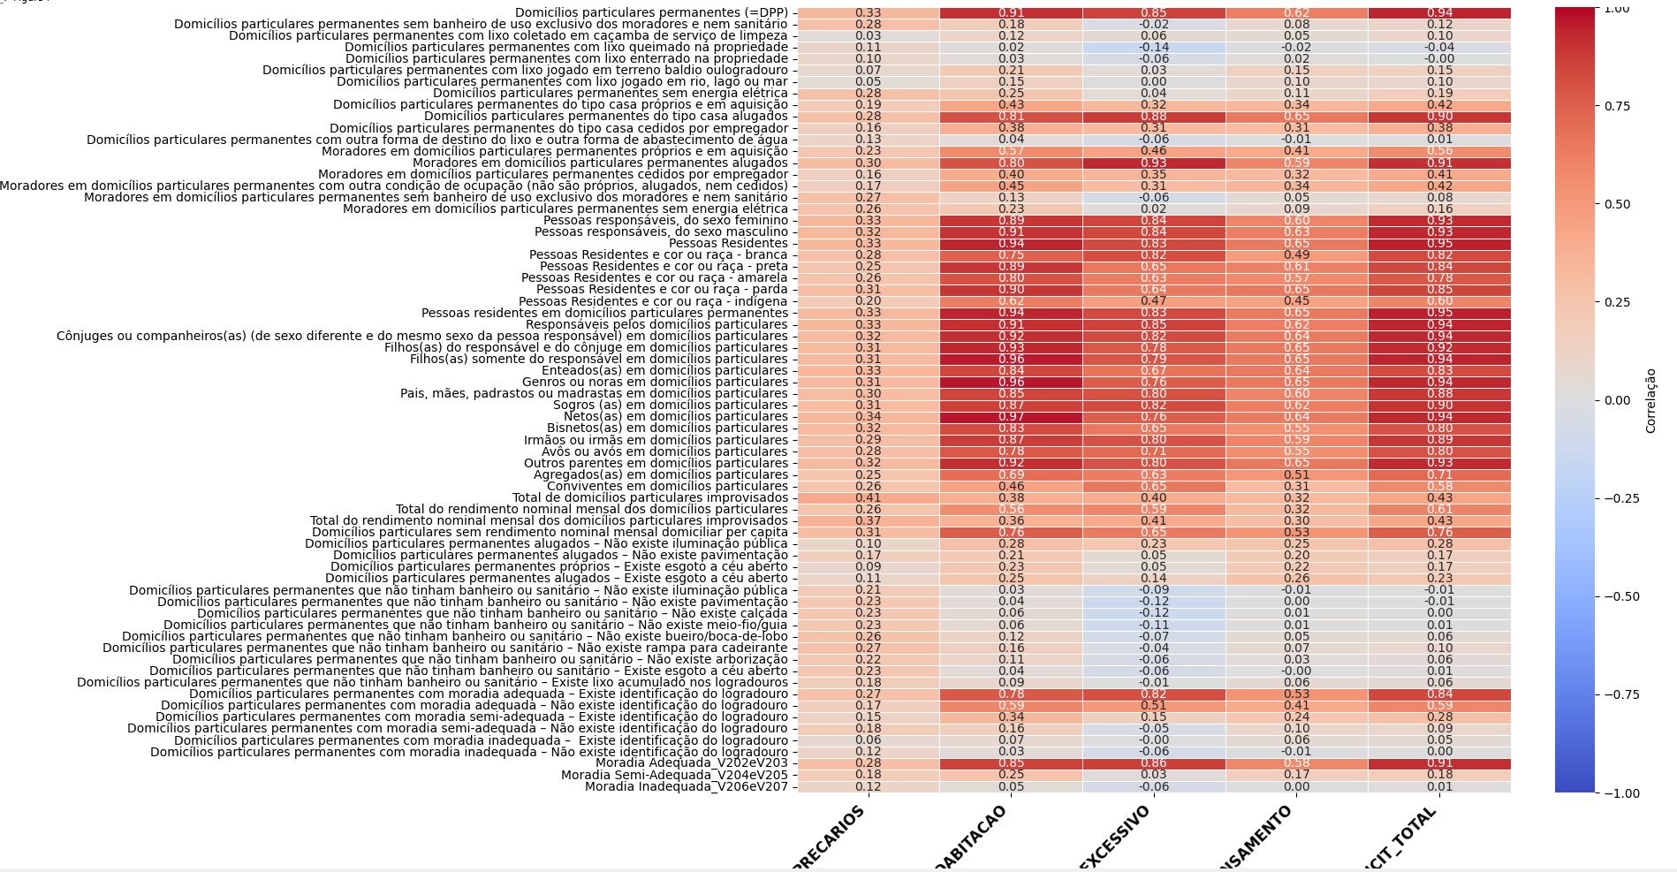

Slide 5
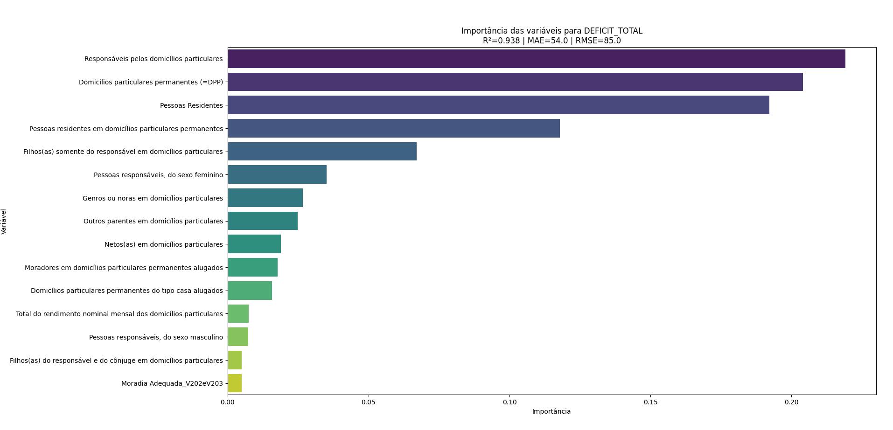

Slide 6
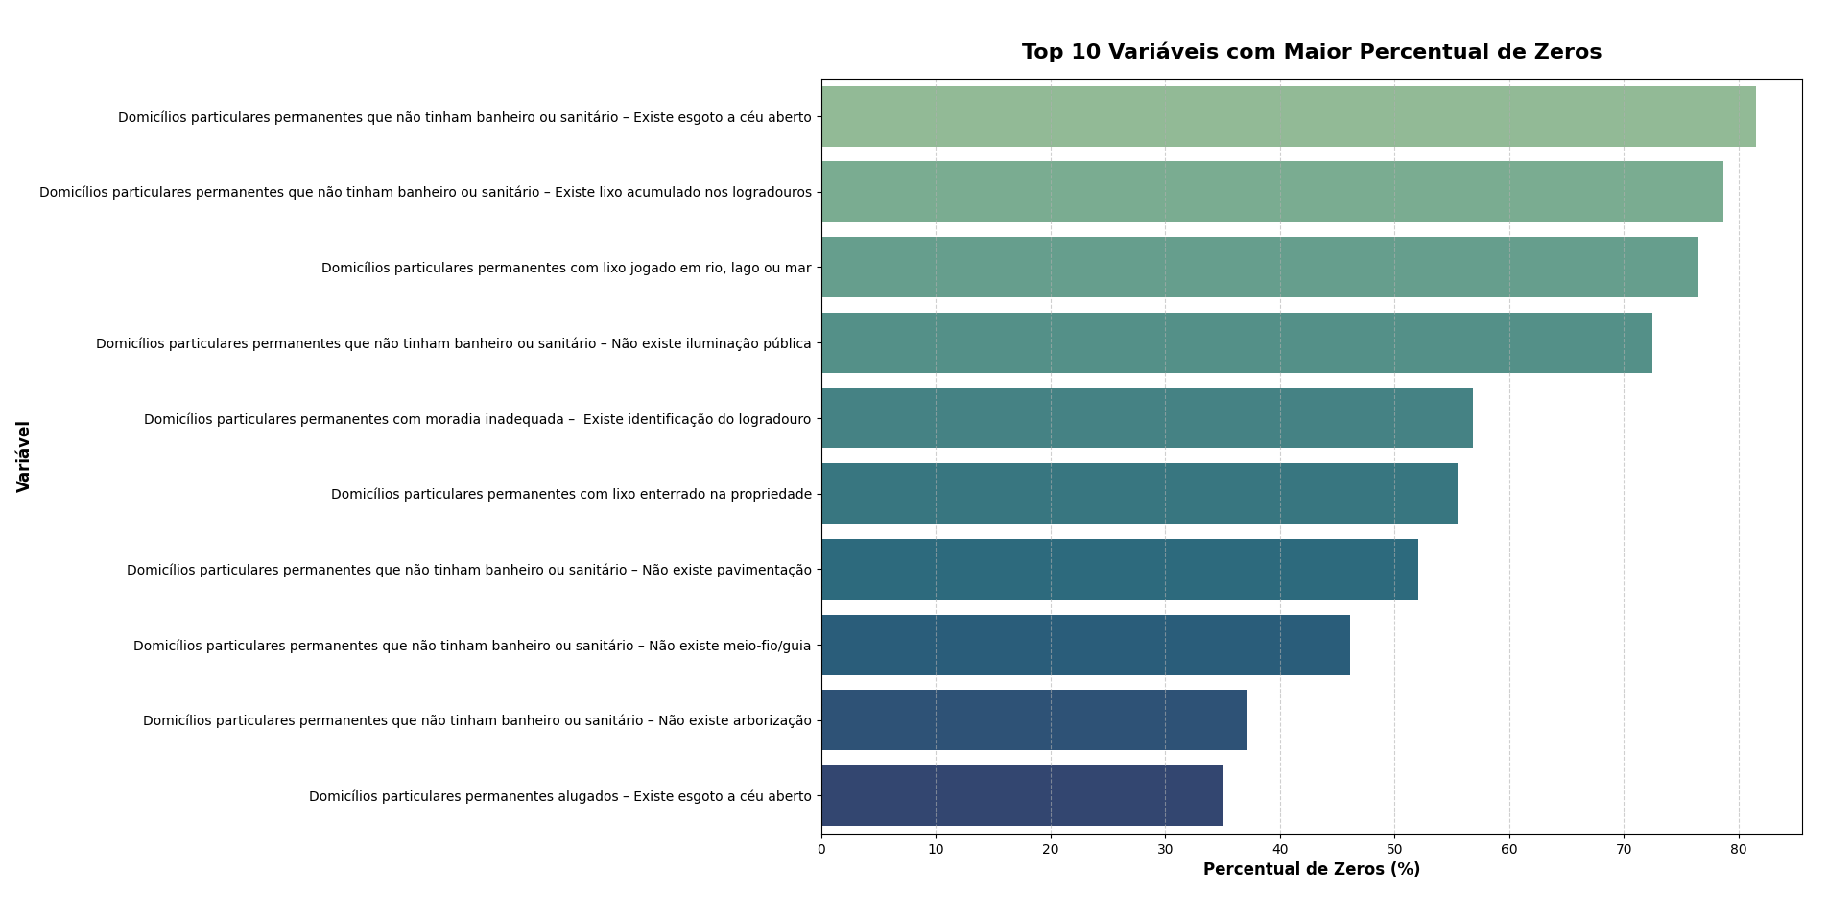

Slide 7
2. Testes com otimização na Random Forest
Utilização de novos hiperparâmetros, maior explicabilidade para os resultados anteriores, mais referências para a elaboração do artigo;

Slide 8
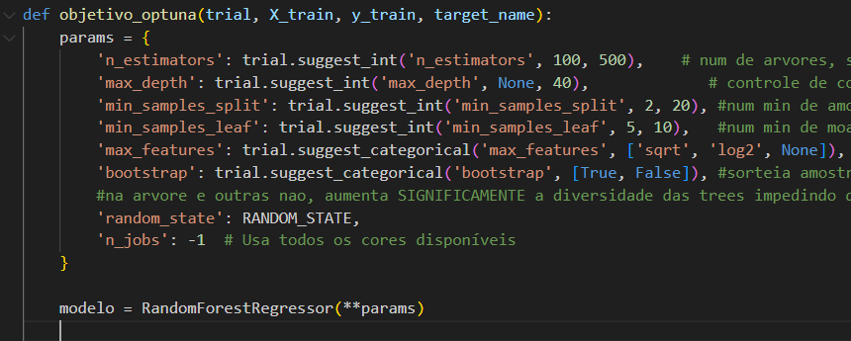
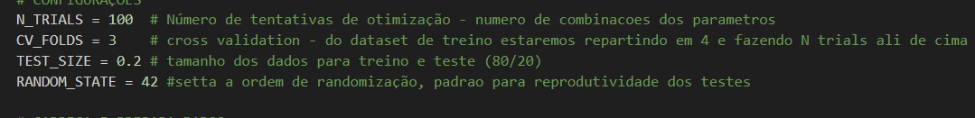
Testes com otimização
Padrão biblioteca sklearn 1.3:
n_estimartors = 100;
max_depth = None;
min_sample_leaf = 1
max_features = default=’srqt’
bootstrap = True
randon_state = None
n_jobs = None (usa somente um core)

Slide 9
Testes com otimização
https://www.stat.berkeley.edu/~breiman/randomforest2001.pdf
O desempenho da floresta aleatória depende da relação entre correlação e força
Força: Predição boa de cada árvore individualmente
Correlação entre árvores: quão parecida são as árvores, se todas as árvores cometem o mesmo erro a floresta é fraca

Slide 10
3. Contribuição e dispersão individual das áreas de ponderação por instância
Gráfico Beeswarm

Slide 11
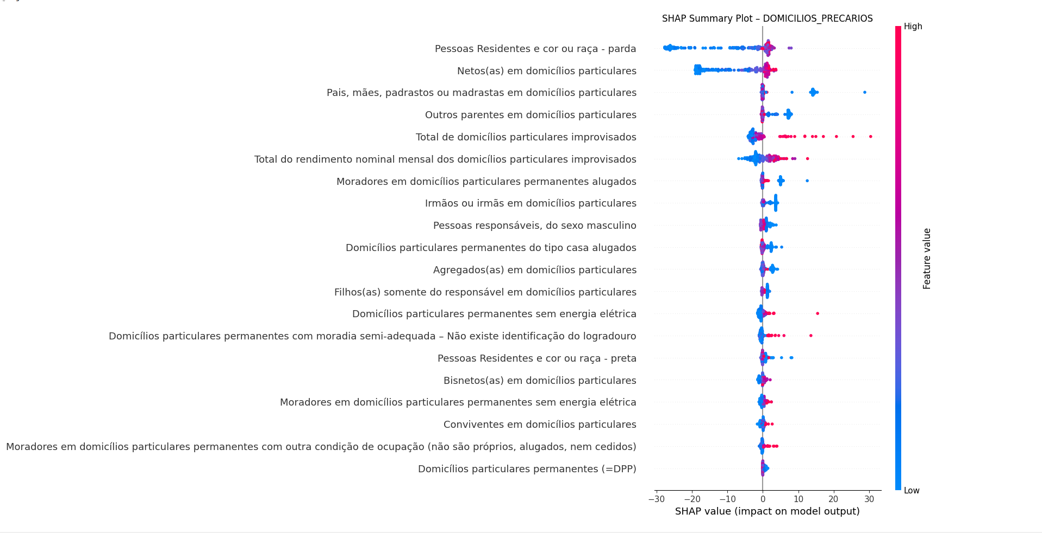

Slide 12
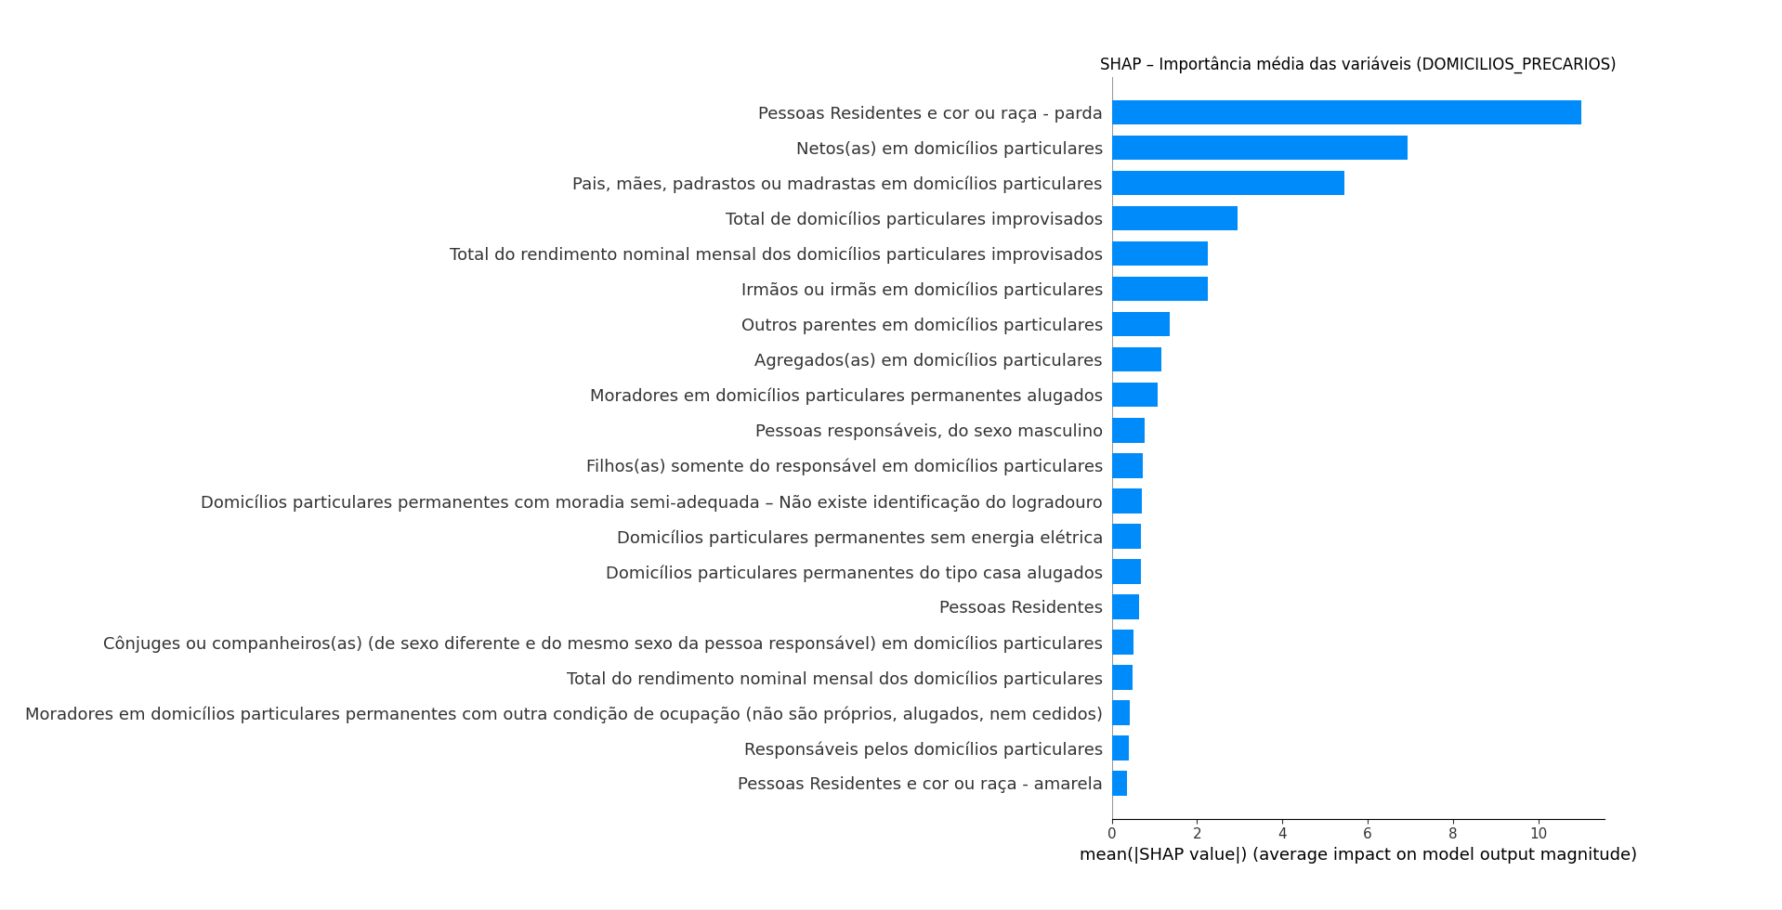

Slide 13
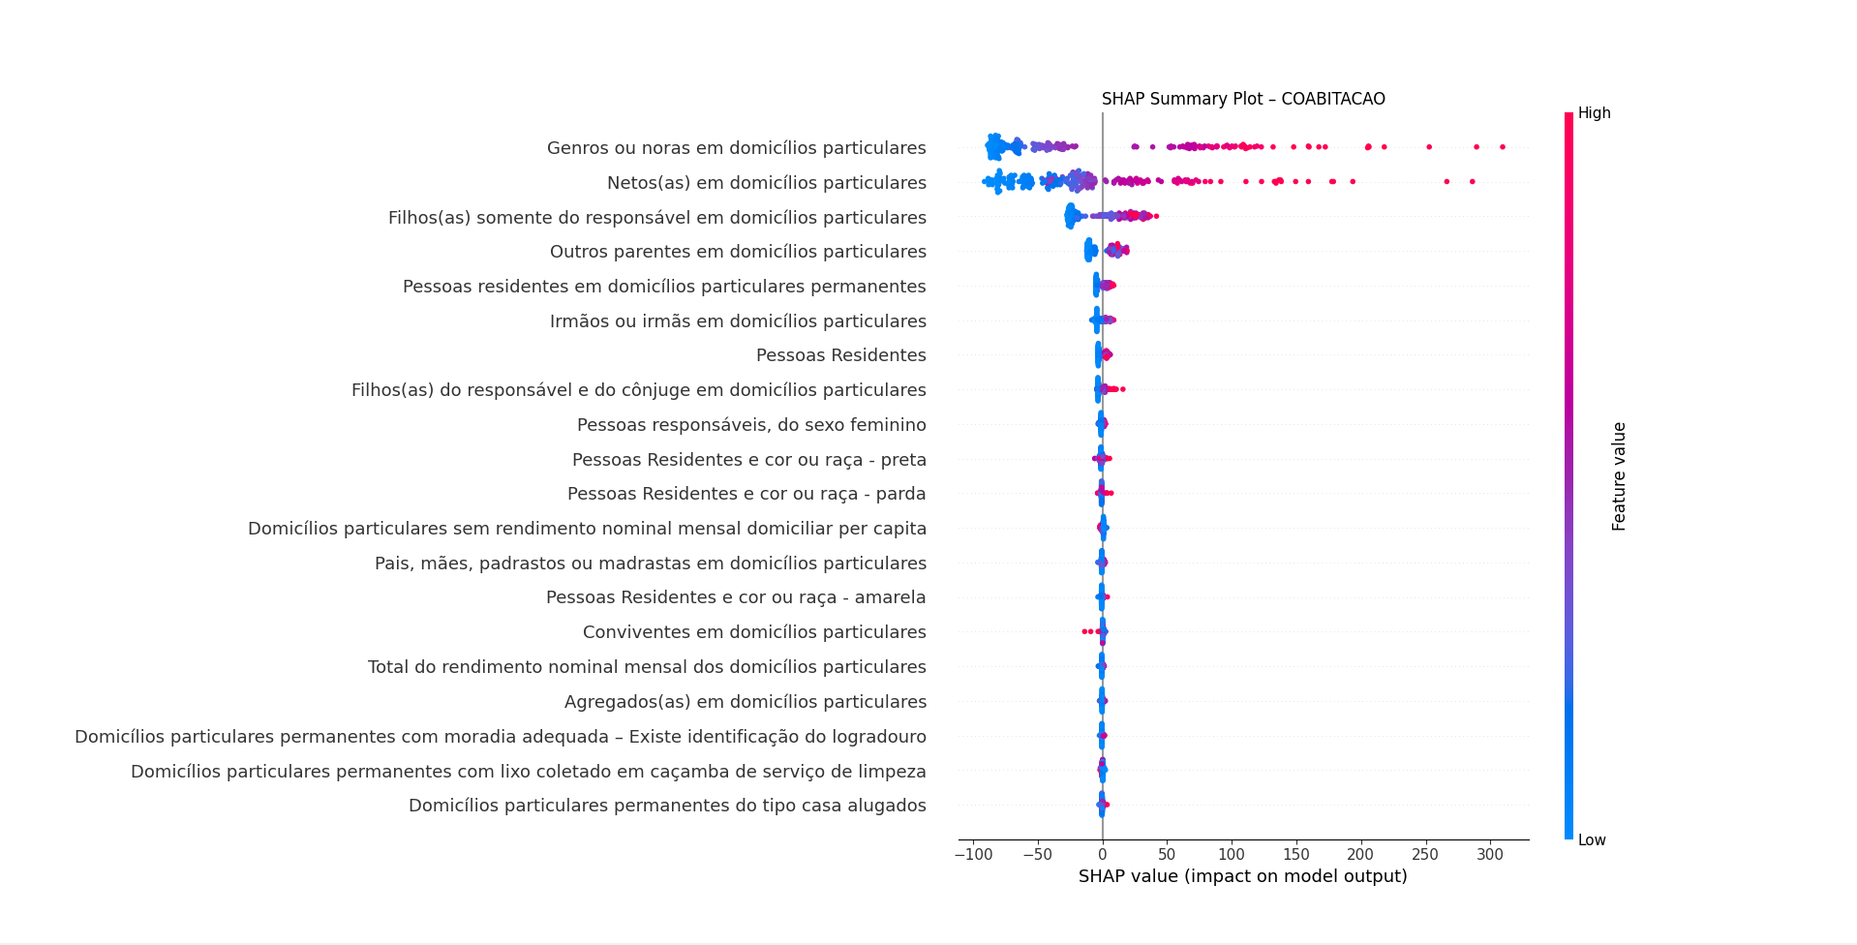

Slide 14
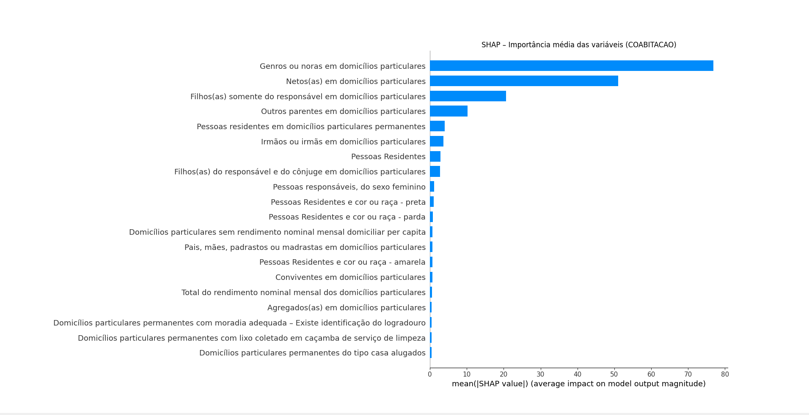

Slide 15
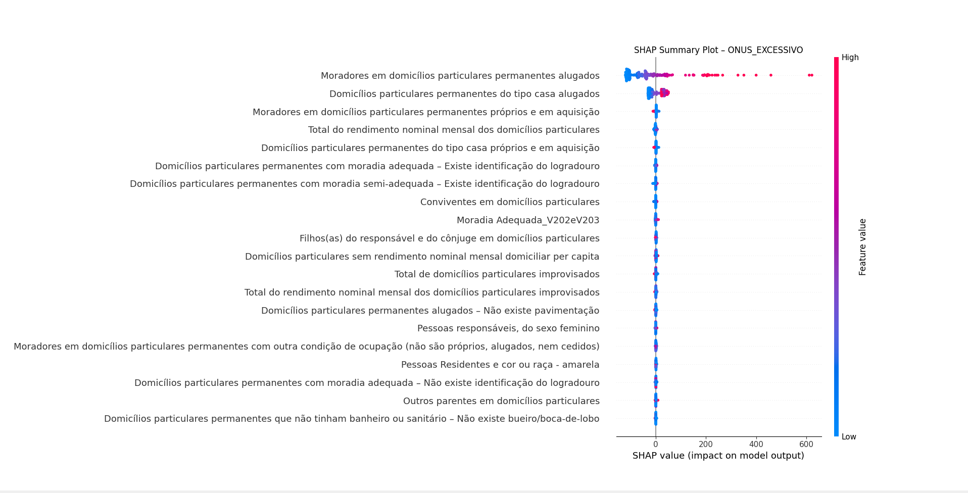

Slide 16
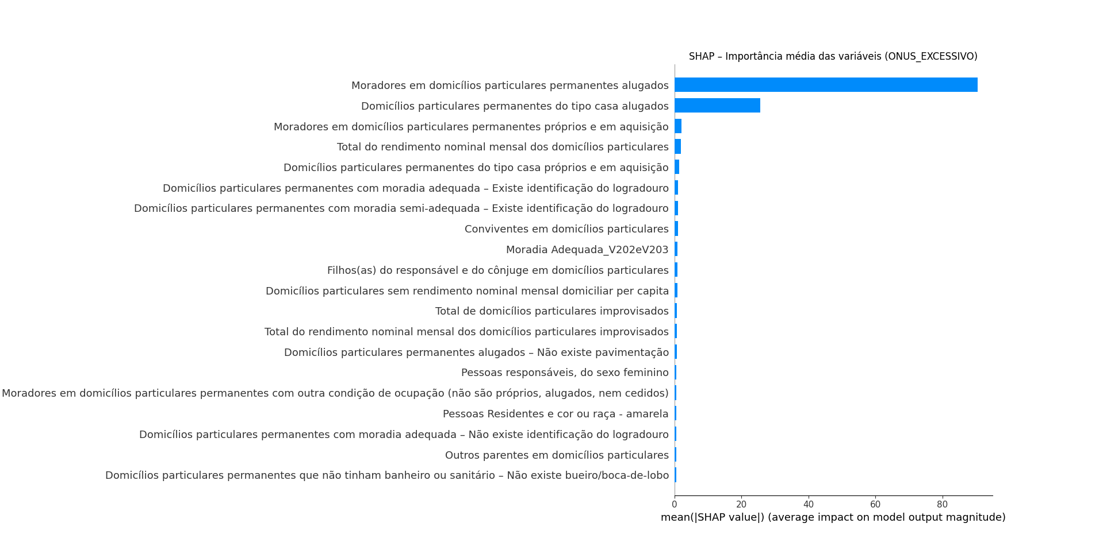

Slide 17
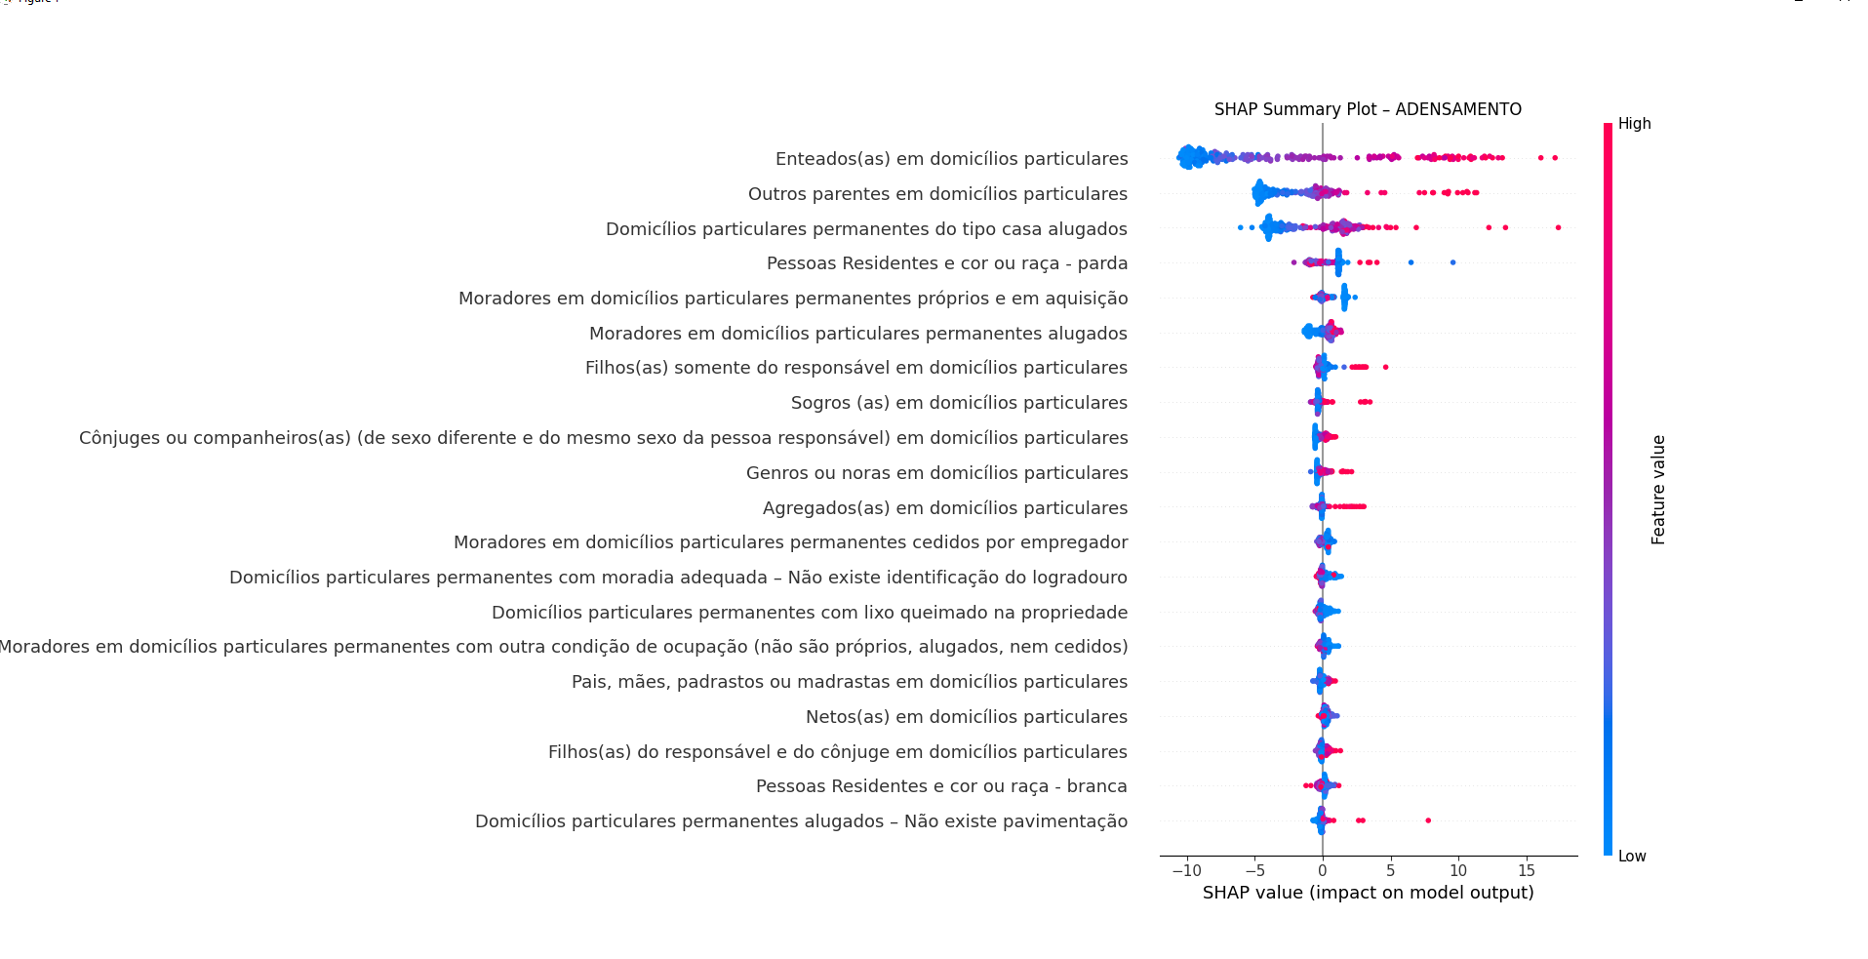

Slide 18
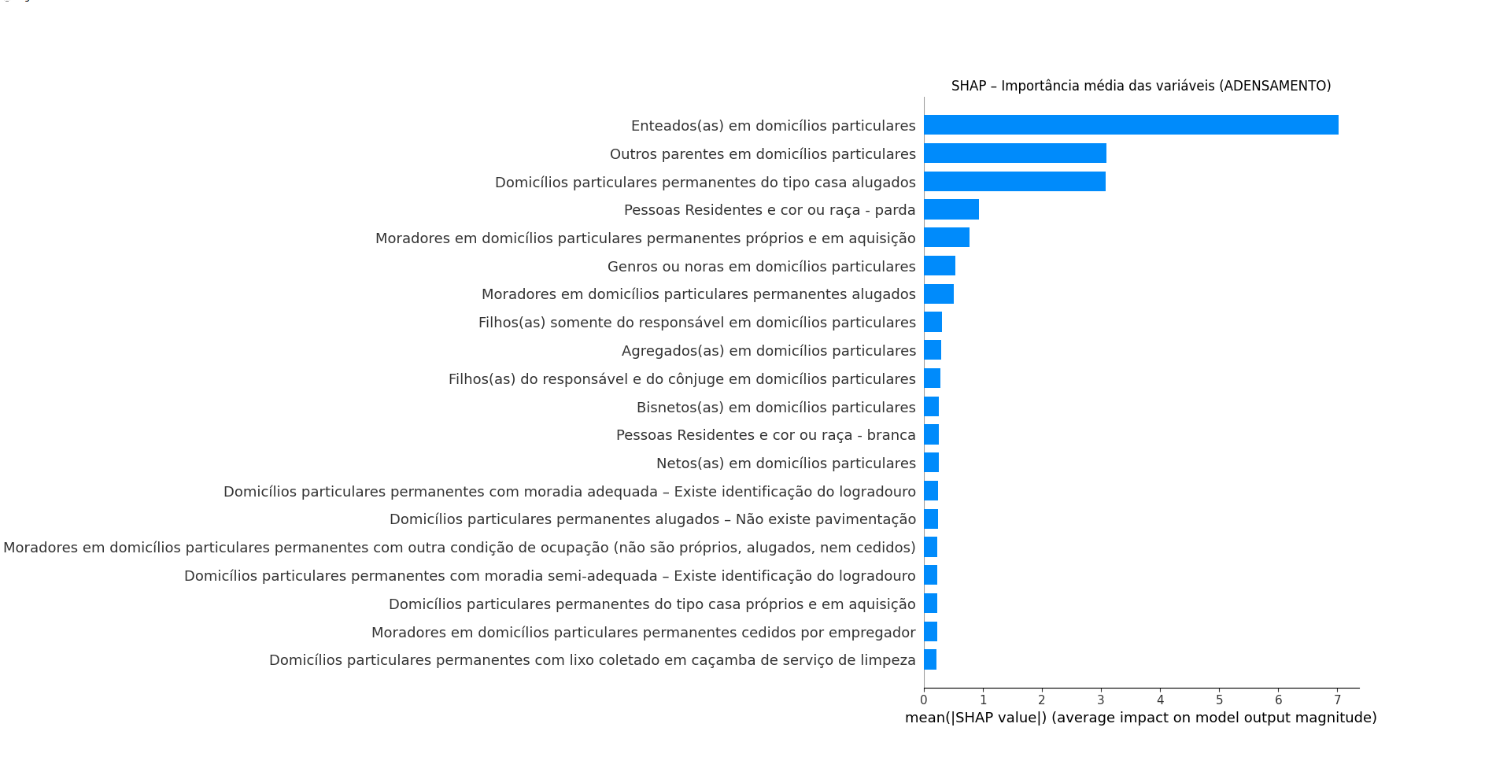

Slide 19
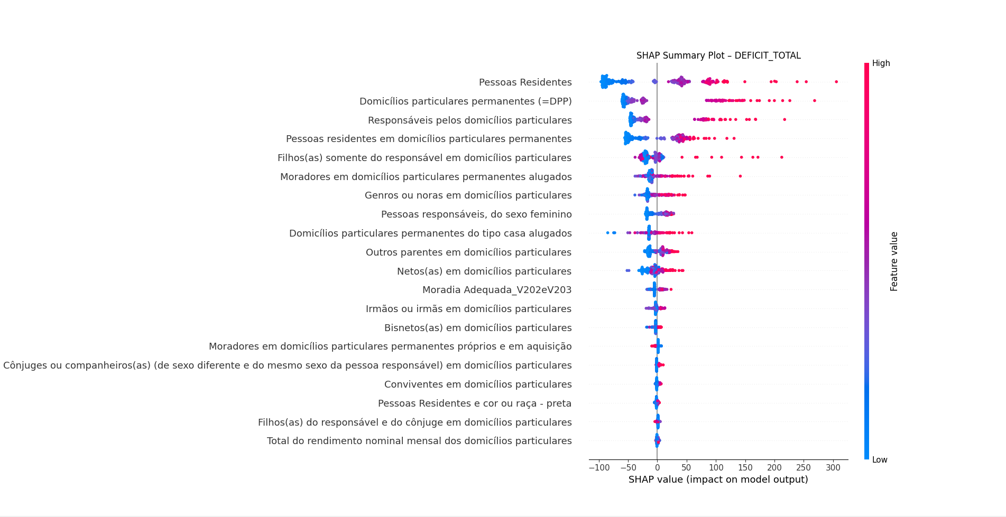

Slide 20
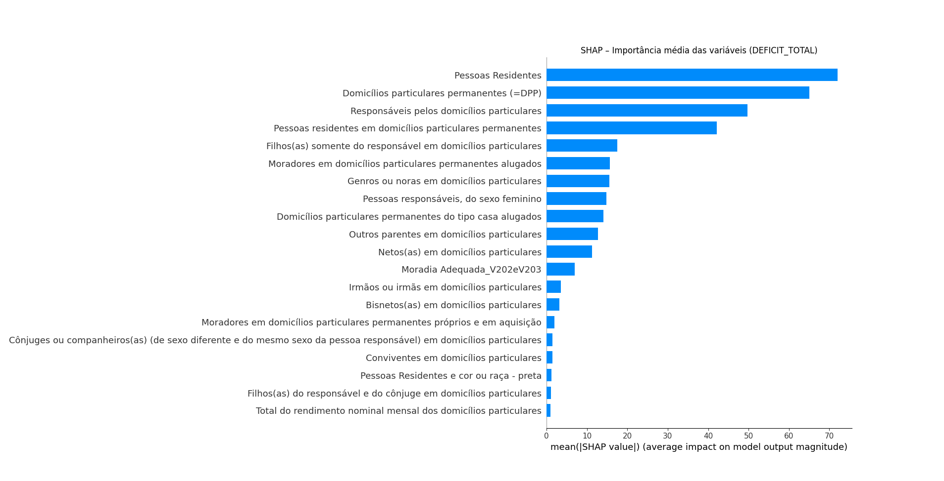

Slide 21
4. Quantificação no impacto marginal de cada variável no desempenho através de permutação de importância

Slide 22
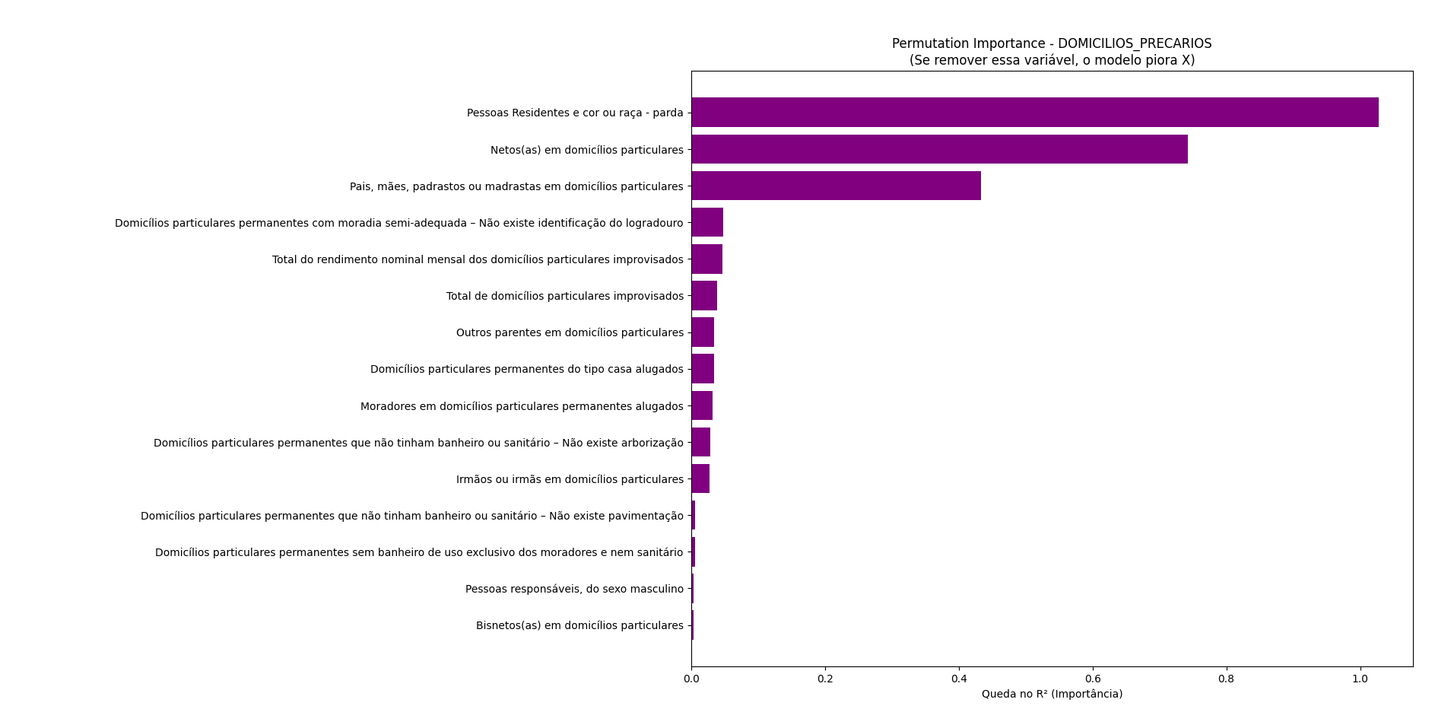

Slide 23
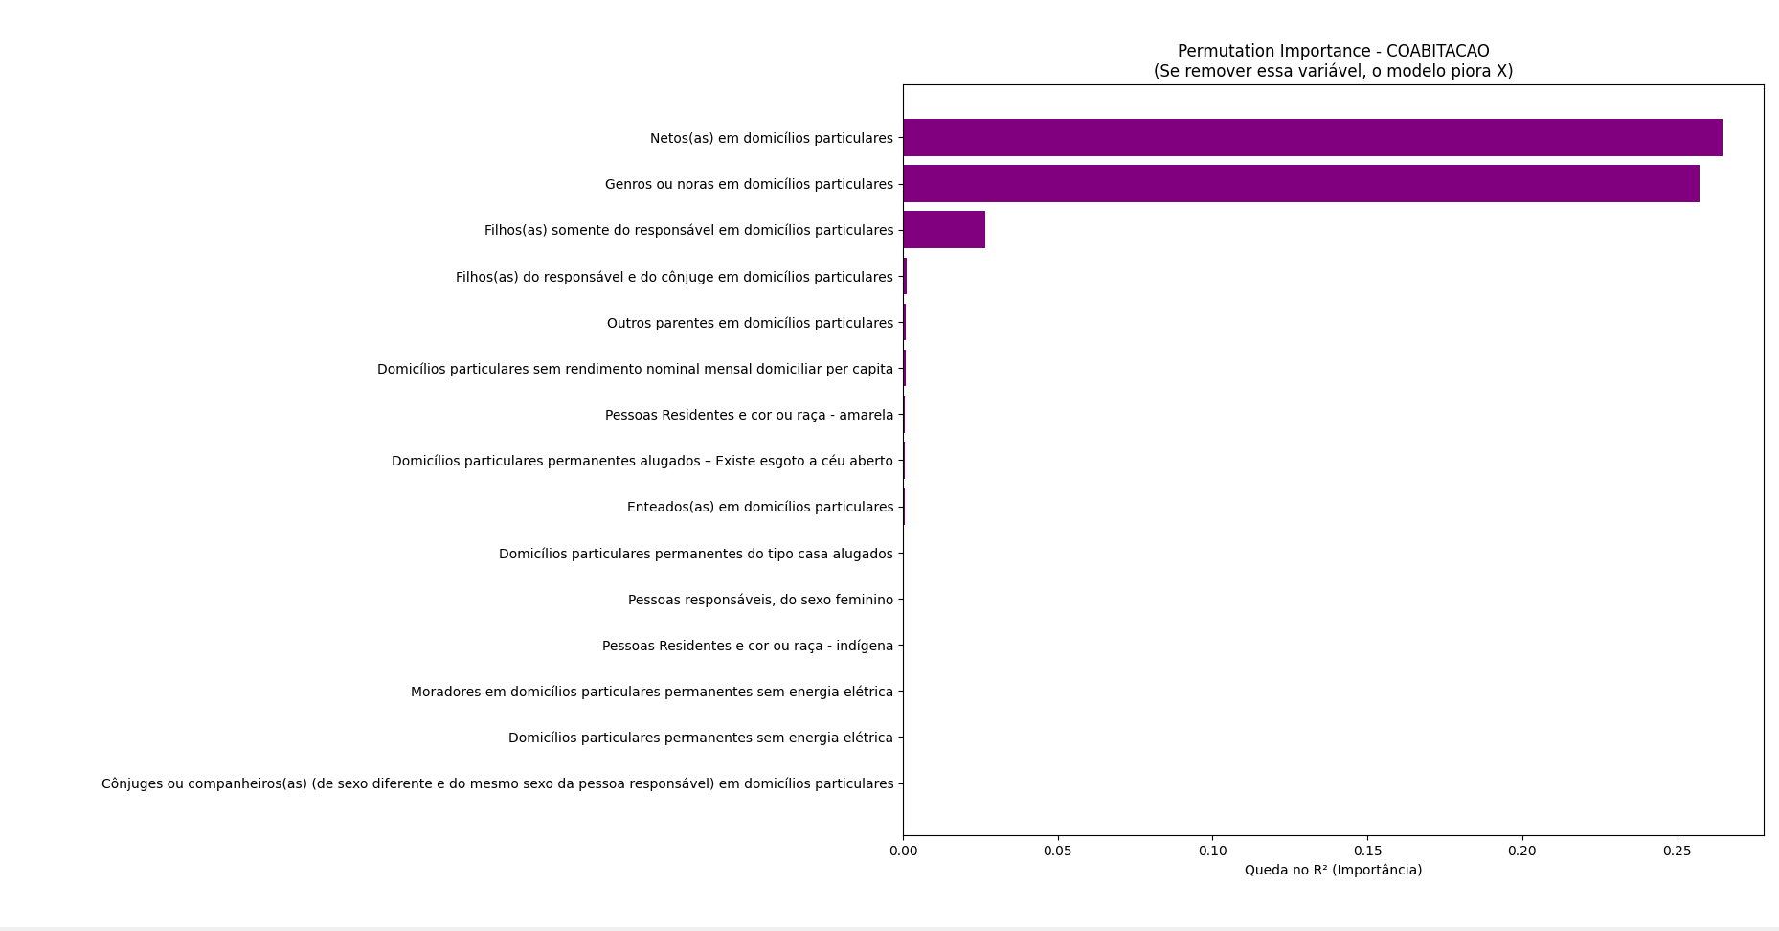

Slide 24
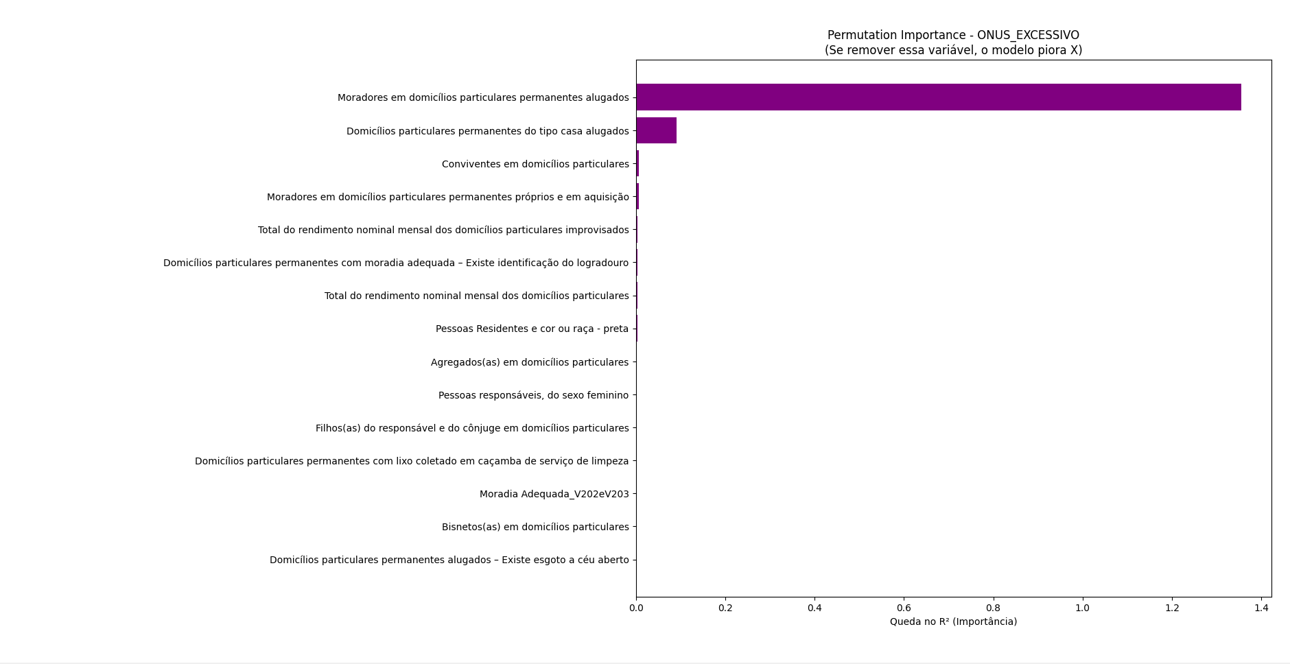

Slide 25
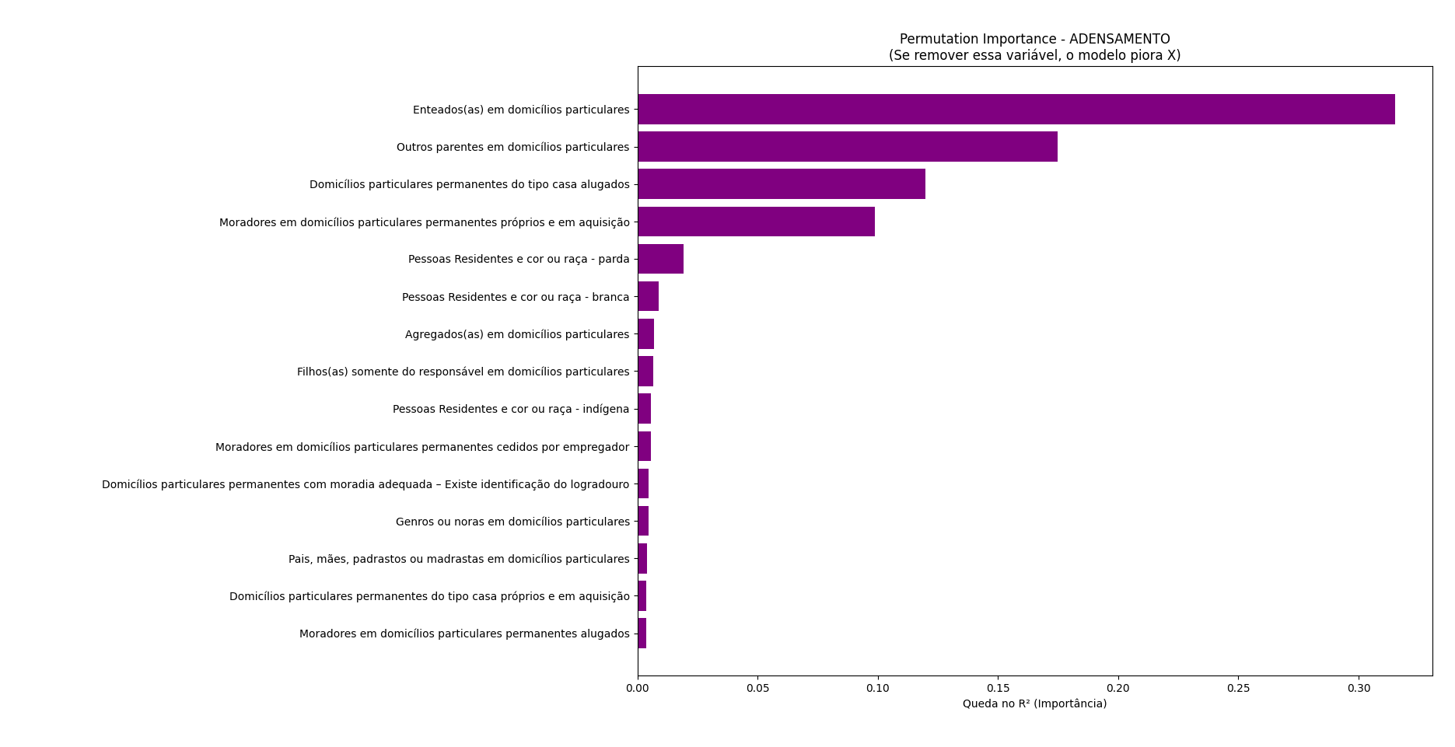

Slide 26
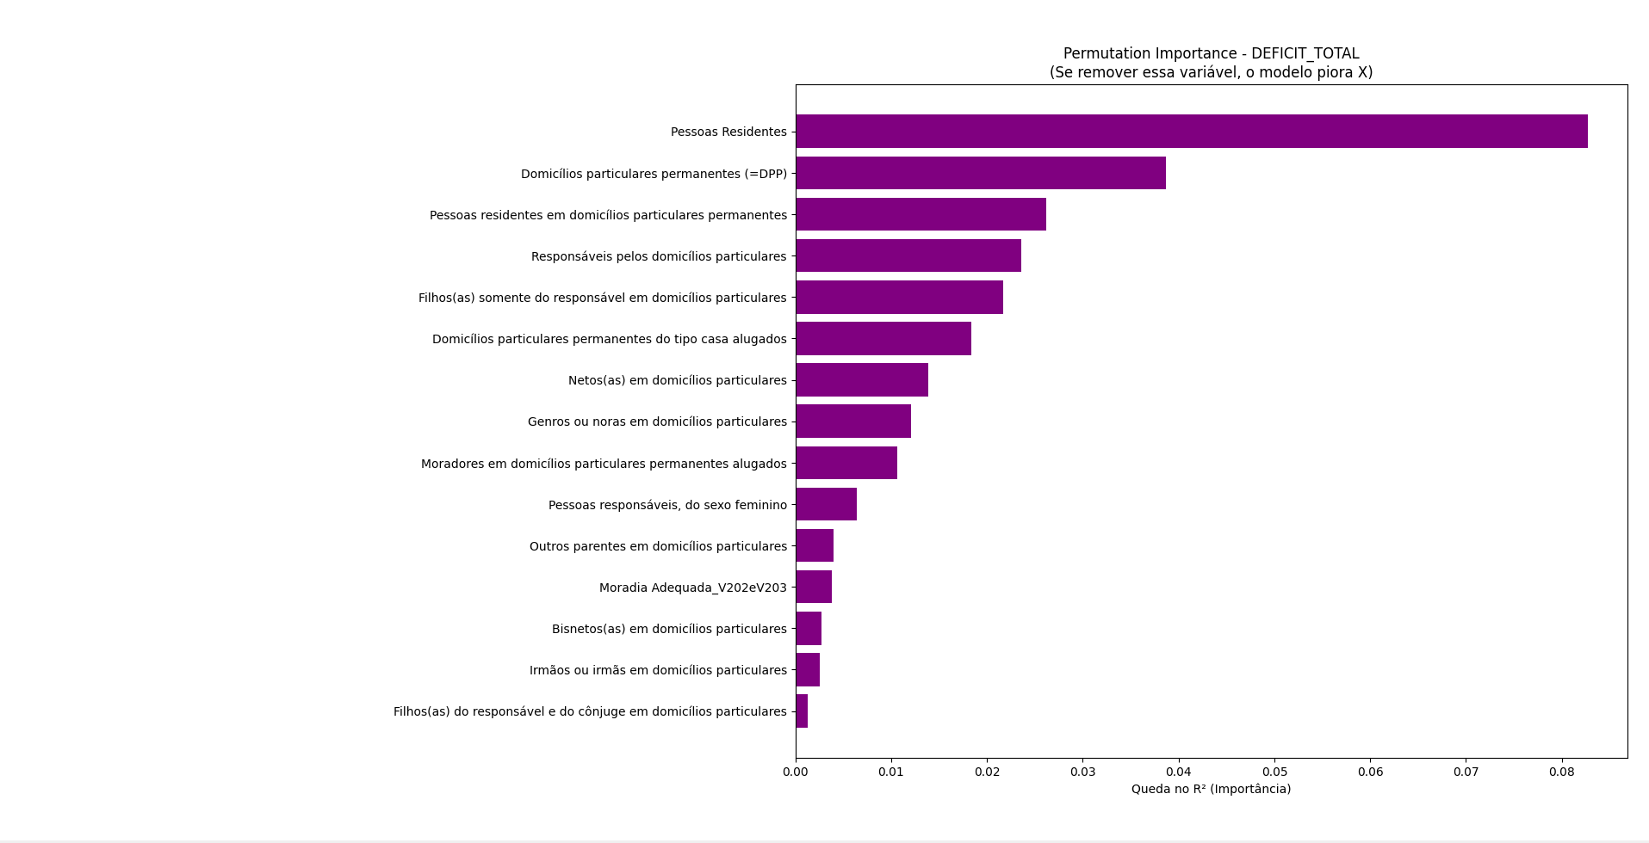

Slide 27
5. Mapeamento espacial dos erros: identificação das AP’s que possuem maior erro e possibilidade de análise de erros por padrões geográficos;

Slide 28
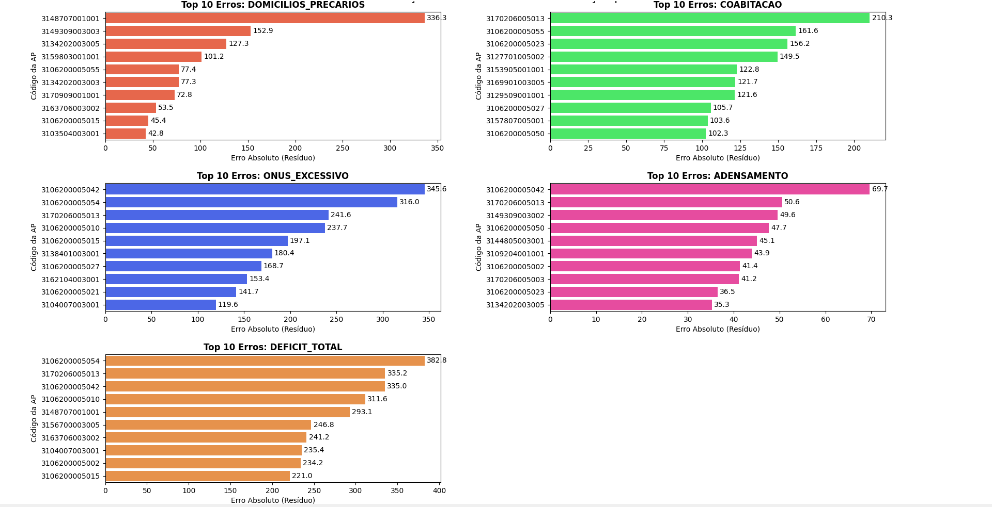

Slide 29
6. Sobre desagregação e próximos passos

Slide 30
Sobre desagregação e próximos passos
Erro vs Esparsidade (Porcentagem de Zeros)
Verificar se AP com muitas variáveis esparsas produz erros maiores e se há relação entre sparsity e dificuldade preditiva. Output: gráfico e regressão erro × porcentagem de zeros
1.1 Validação estratificada por região
Caracterização da Saída “Domicílios Precários”
Entender por que esse alvo tem desempenho baixo (ex.: alta assimetria, zeros excessivos, cauda longa). Inclui: histograma, kurtosis, skewness, dispersão
2.1. Encontrar modelos de predição somente para essa saída (métodos de gradiente provavelmente)
Base Conceitual para Desagregação (Setores Censitários)
Com o banco de setores censitários preparar metodologia de downscaling atuando com ambos os bancos e relacionando o valor predito por cód. ponderação em relação a cada setor censitário a ele associado
3.1 Definir metodologia estatística de desagregação (provavelmente a FJP já tem alguma).

